Slide 1
Introduction.
The concept and classification of ICT and information system
(Ўзбек тилида)
(Фанга кириш. Ахборот-коммуникацион технологиялар ва тизимларнинг асосий тушунчалари ва таснифи)

Slide 2
МАЪРУЗА РЕЖАСИ:
«Иқтисодиётда ахборот-коммуникацион технологиялар ва тизимлар» фанини таърифи, моҳияти ва ўқитиш мақсади ва вазифалари.
Ахборот тушунчаси.
Компютер ва унинг турлари.

Slide 3
«Иқтисодиётда ахборот-коммуникацион технологиялар ва тизимлар» фани - ахборот технологиялари воситалари ёрдамида ахборотни тақдим этиш, қабул қилиш, сақлаш, унга ишлов бериш, узатиш усулларини, яъни ахборий жараёнларини ва ахборот технологиялари воситаларини фаолият кўрсатиш тамойилларини, уларни бошқариш усулларини системали равишда ўрганувчи фандир.

Slide 4
Замонавий ахборот-коммуникацион технологиялар
Ривожланган мамлакатлар тажрибасига кўра жамиятни ахборотлаштириш муаммосини хал қилиш тараққиётнинг асосий мақсадларидан бири ҳисобланиб, ХХИ асрда давлатлар сивилизациясининг янги поғонасига кўтарилиши билан боҳоланмоқда. Бундай мақсадга эришиш ахборот инфратузулмасини ривожлантириш дастурини жорий қилиш орқали эришилади. Ахборот инфратузилмаси мамлакатдаги барча ахборот истеъмолчиларини ахборот билан таъминлаш тизимлари мажмуасидан иборат бўлиб, автоматлаштирилган алоқа тизимлари ва ахборот – ҳисоблаш ресурсларини кенг тадбиқ этиш асосида янги ахборот технологиясидан фойдаланиш имконини беради.
Бу эса «Иқтисодиётда ахборот-коммуникацион технологиялар ва тизимлар» фанини ўқитиш мақсадидир.

Slide 5
«Иқтисодиётда ахборот-коммуникацион технологиялар ва тизимлар» фанининг асосий вазифаси
Фойдаланувчи томонидан қўйилган масалаларни ечишга, жамиятни ахборотлаштириш тўғрисидаги дастурларни амалга оширишга қаратилган бўлиб, иқтисодий мутахассисликлар бўйича таълим олаётган талабаларни ташкилий-иқтисодий соҳадаги масалаларни йечишда янги, юқори унумдорли ҳисоблаш техникасидан ва замонавий ахборот технологиясидан самарали фойдаланишга ўргатишдир.

Slide 6
«Иқтисодиётда ахборот-коммуникацион технологиялар ва тизимлар» фани предмети
Ўқув курсининг предмети - ахборот технологияларини жорий қилиш усуллари, техник ва дастурий воситаларнинг назарий асослари ва уларни тегишли соҳаларда тадбиқ қилиш усуллари ҳисобланади.

Slide 7
Ахборот-коммуникация технологиялари (АКТ) – ингл: information and communication technologies (ICT) – рус: информационно-коммуникационные технологии (ИКТ)) – бу
Хусусий, умумий ва ишлаб чиқариш коммуникациясида ахборотлар тайёрлаш, қайта ишлаш ва етказиш билан боғлиқ бўлган объектлар, ҳаракатлар ва қоидалар, шунингдек барча технологиялар ҳамда санаб ўтилган жараёнларни бирлашган равишда таъминловчи соҳалар мажмуаси. АКТ тушунчасига микроелектроника, компьютер ва дастурий таъминот, телекоммуникациялар ишлаб чиқиш ҳамда ишлаб чиқариш, Интернетдан фойдаланишни таъминлаш, Интернетнинг ахборот ресурсларини таъминлаш, шунингдек санаб ўтилган соҳалар билан боғлиқ бўлган турли хил ҳодисалар ва бу фаолият соҳаларини тартибга солувчи қоидалар (расмийлари каби норасмийлари ҳам) киради.
Ахборотни яратиш, узатиш, бошқариш ва унга ишлов бериш билан боғлиқ бўлган технологиялар.
Хоҳлаган коммуникация қурилмаси ёки қўлланмага нисбатан ишлатилувчи умумий атама, жумладан: радио, телевидение, мобил телефонлар, компьютерлар ва тармоқ ускуналари ва дастурий таъминот, йўлдош тизимлари ва ҳ.к., шунингдек турли хизматлар ва уларга тегишли дастурлар, масалан, видеоанжуман ва масофавий таълим. АКТ, шунингдек, торроқ маънода ҳам ишлатилади, масалан, АКТ таълимда, тиббиётда, кутубхонада ва ҳ.к. Европа Комиссияси фикрича, АКТ муҳимлиги технологиянинг ўзида эмас, балки АКТнинг аҳоли орасида кўпроқ ахборот ва коммуникациясидан фойдаланиш қобилиятидадир.

Slide 8
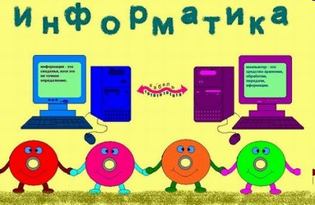
Ахборот тушунчаси
Ушбу фан соҳасининг асосий ресурси бу – ахборотдир.
Ахборот - оламдаги бутун борлиқ, ундаги рўй берадиган ходисалар ва жараёнлар хақидаги хабар ва маълумотлардир. Ахборот инсон нутқида, китобдаги матнларда, мусаввир тасвирида ва бошқаларда мавжуддир.
Ахборотни алмашиш
Молиявий келишув
Фикр

Slide 9
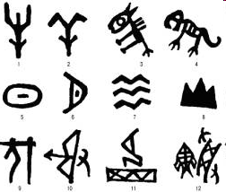
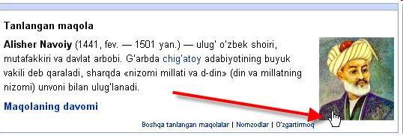
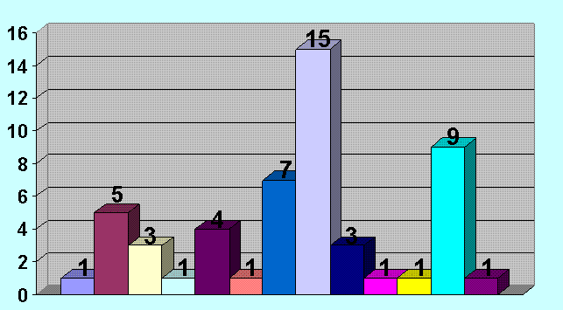
Ахборот ва унинг турлари
Ахборот манбалари ва истеъмолчиларнинг ҳар хиллиги ахборот шаклининг турли кўринишда бўлишига олиб келади:
  Белгили – турли ишоравий белгилардан иборат ахборотлар.
  Матнли – харф, рақам ва белгилар тўпламидан таркиб топган ахборот.
  График – тасвирлардан иборат бўлган тасаввур кўринишидаги ахборот.
Белгили
Матнли
График

Slide 10
Ахборот технологиялари
Технология – грекча тилдан таржима қилинганда санъат, маҳорат каби маъноларни билдиради
Компьютер тизими – маълумотларга ишлов бериш, киритиш ва чиқариш тизими ҳамда хотира тизими
Ахборот тизими – компьютер, компьютер тармоқлари, фойдаланувчилар, ахборот ва дастурий таъминот.
Ахборот
маҳсули
Маълумот
Ахборот технологияси
технологияни қўллаш структураси

Slide 11
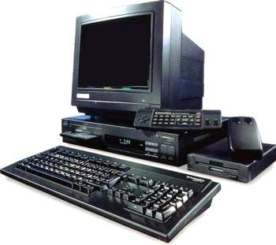
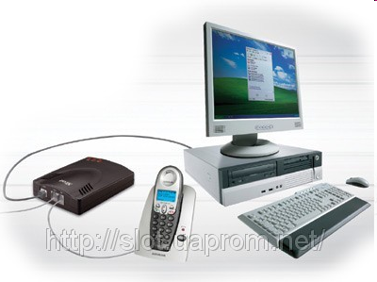
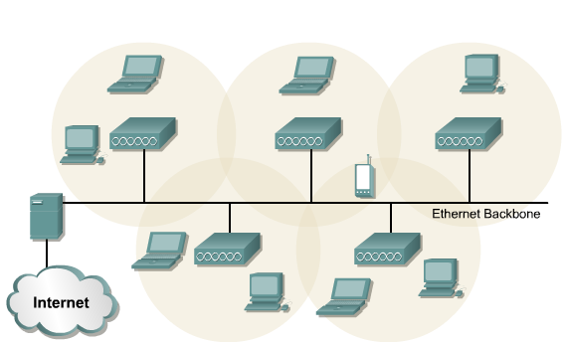
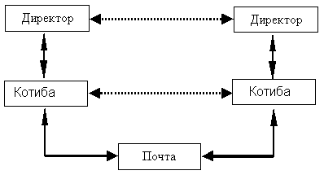
Ахборот тизими ва технологиялари
Компьютер тизими
Телекоммуникация тизими
Ахборот тизими
Корхона тизими

Slide 12
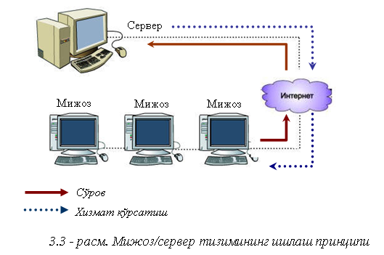
Ахборот тизими ва ахборот алмашиш
Интернет тармоғи орқали компьютерлар ўртасида маълумот алмашиш жараёни

Slide 13
Компьютер ва уларнинг турлари
Компьютер (ингл. computer – ҳисоблагич) – электрон шаклга эга турли маълумотларни қабул қилиш, йиғиш, сақлаш, уларга ишлов бериш, ахборот узатиш, ҳисоблаш каби имкониятларга эга бўлган қурилма.
Компьютерларнинг турлари:
  Мини компьютерлар (MiniComputer)
  Портатив компьютерлар (Notebook)
  Шахсий компьютерлар (Personal Computer)
  Сервер компьютерлар (Servers)
  Супер компьютерлар (Super Computer)

Slide 14
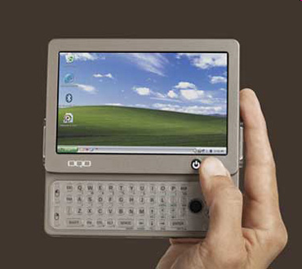
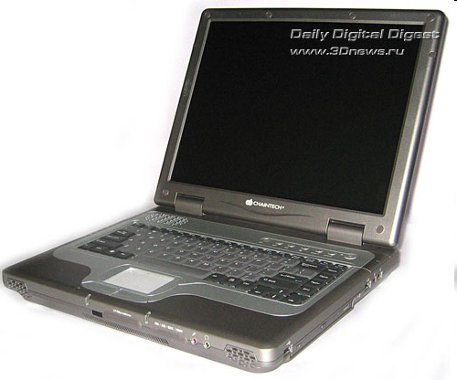
Мини компьютерлар ва Ноутбук
Мини компьютерлар – ўлчами ва бажарадиган амаллар ҳажми жиҳатидан жуда кичик ҳисобланади. Бундай компьютерлар чўнтак компьютерлари деб аталади.
Портатив компьютерлар (ноутбуклар) – бундай турдаги компьютерланинг экрани ва асосий блоки билашган бўлиб мобил фойдаланишга жуда қулай

Slide 15
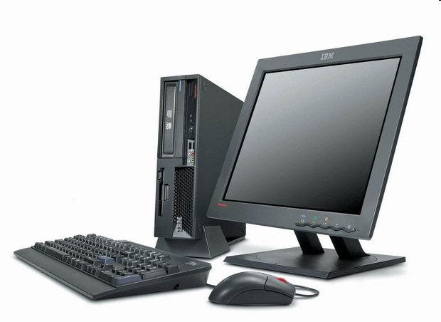
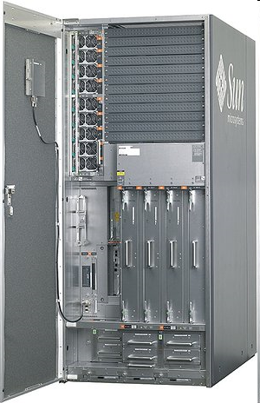
Шахсий компьютерлар ва серверлар
Шахсий компьютерлар - уйда ва иш жойида турли масалаларни ечишда фойдаланиладиган IBM русумидаги компьютерлар. Ахборотларга ишлов бериш тезлиги ва хотира тизими иш фаолиятимиздаги оддий масалаларни ечишга етарли ҳисобланади.
Сервер компьютерлар – фан ва техниканинг турли соҳаларига оид масалаларни ечишга ҳамда тармоқдаги компьютерларга ўз ресурсларини тақдим этишга мўлжалланган компьютерлар. Уларнинг амал бажариш тезлиги ва хотира ҳажми шахсий компьютерларникига қараганда анча юқори ҳисобланади.

Slide 16
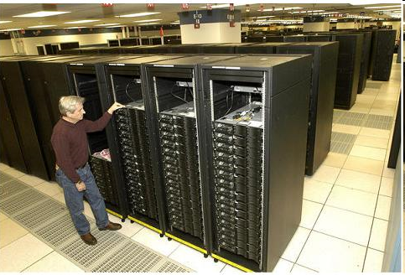
Суперкомпьютерлар
Суперкомпьютерлар – жуда катта тезликни талаб қиладиган ва катта ҳажмдаги масалаларни ечиш учун мўлжалланган тизимдир. Бу компьютер тизимлари 1 секундда ўн триллион амал бажаради.

Slide 17
ЭЪТИБОРИНГИЗ УЧУН РАҲМАТ

